Slide 1

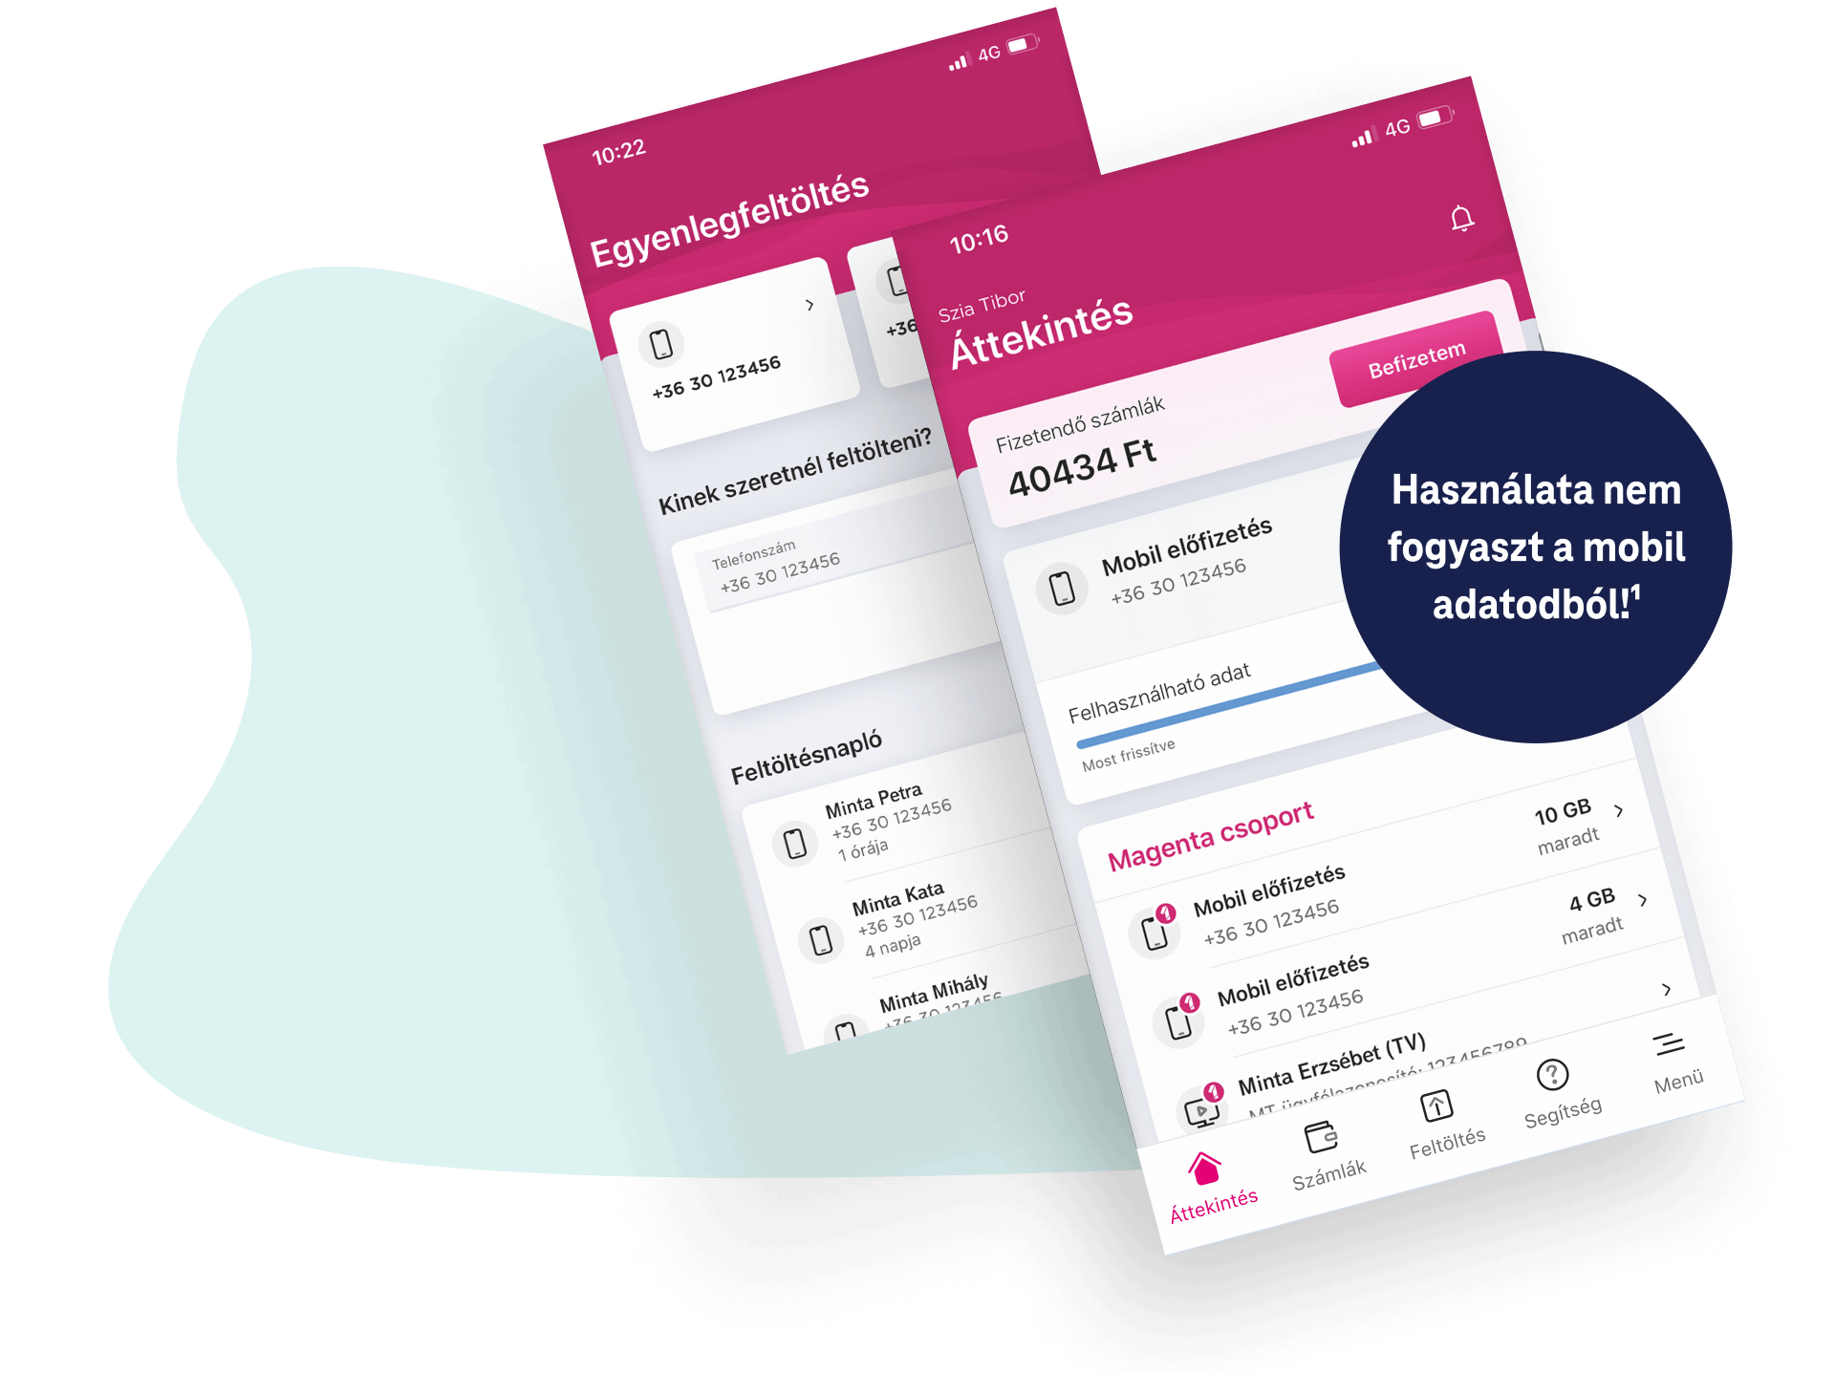
FELADAT
TELEFONSZÁMLA

Slide 2
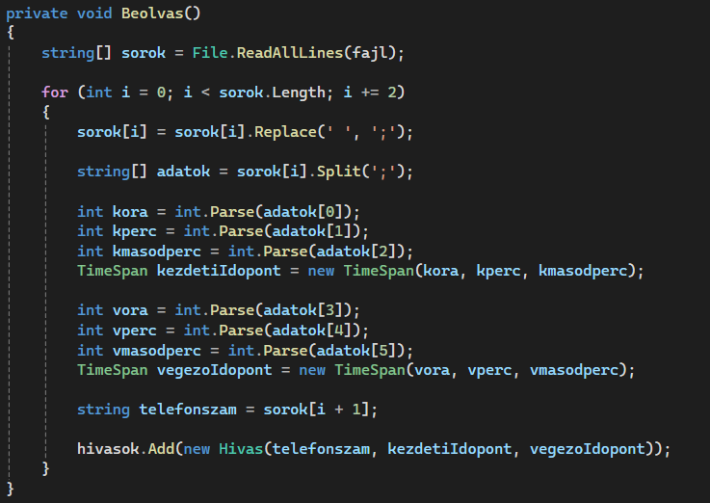

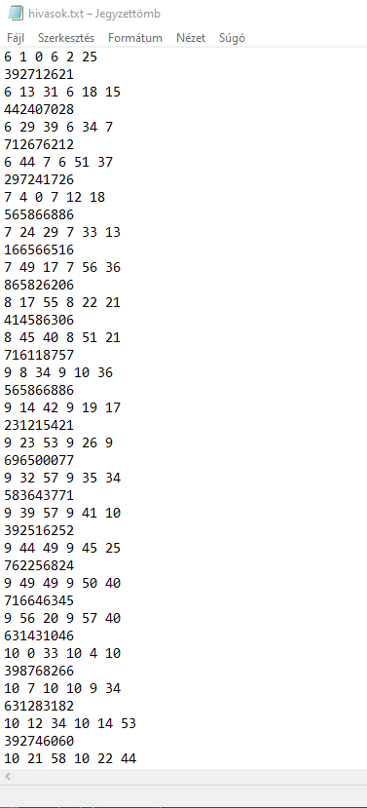
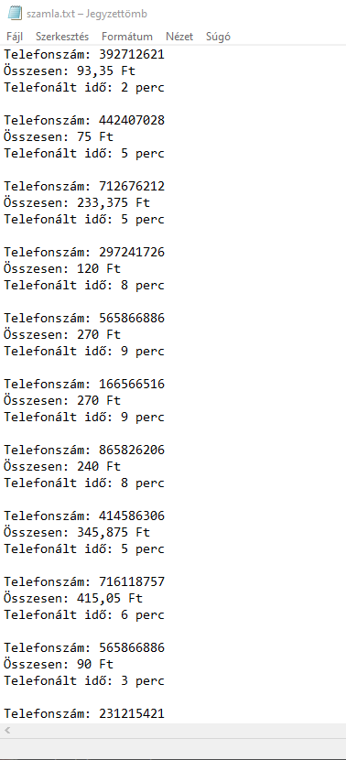
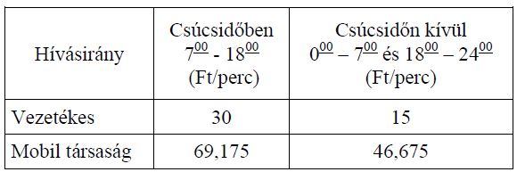
BEOLVASÁS
MEGVALÓSíTÁS
FELADAT
HíVÁS KEZDETE
HíVÁS BEFEJEZÉSE
TELEFON / VEZETÉKES
39, 41, 71
TELEFONSZÁMLA

Slide 3
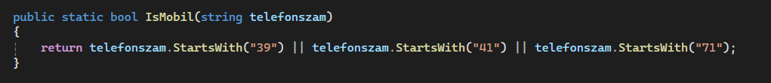
FELADAT
TELEFON/VEZETÉKES
MEGVALÓSíTÁS
BEOLVASÁS
TELEFONSZÁMLA

Slide 4
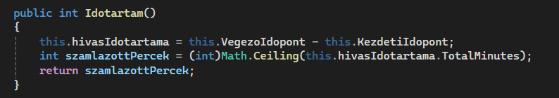
IDŐTARTAM
FELADAT
BEOLVASÁS
MEGVALÓSíTÁS
TELEFON/VEZETÉKES
TELEFONSZÁMLA

Slide 5
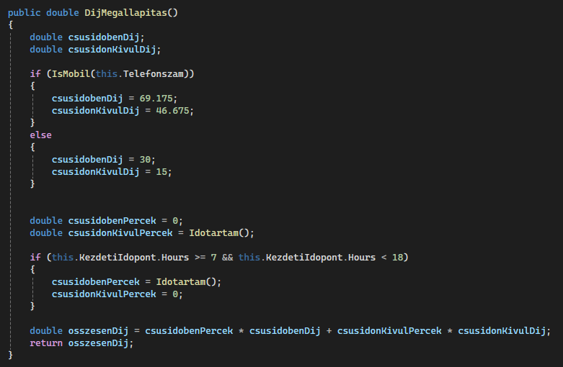
DíJAZÁS
FELADAT
TELEFON/VEZETÉKES
MEGVALÓSíTÁS
IDŐTARTAM
TELEFONSZÁMLA

Slide 6
FELADAT
IDŐTARTAM
MEGVALÓSíTÁS
DíJAZÁS
TELEFONSZÁMLA

Slide 7
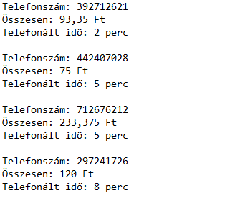
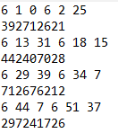
Szamla.txt
FELADAT
Hivasok.txt
DíJAZÁS
MEGOLDÁS
MEGVALÓSíTÁS
TELEFONSZÁMLA

Slide 8
FELADAT
DíJAZÁS
VÉGE
MEGVALÓSíTÁS
MEGOLDÁS
Hivasok.txt
Szamla.txt
TELEFONSZÁMLA

Slide 9
FELADAT
MEGOLDÁS
Szamla.txt
Hivasok.txt
VÉGE
TELEFONSZÁMLA

